Slide 1
Construcción 2
Metodología ADAN:
Aprendizaje basado en proyectos
Electivo de Lenguaje: “Participación y argumentación en democracia”
Profesor: Mariana Zamorano

Slide 2
¿Qué es aprendizaje basado en proyectos?
1.- Leamos la siguiente situación:
Para el año 2025 se quiere incorporar un mecanismo de evaluación en las pruebas finales, que evalúe competencias específicas de los estudiantes por nivel, para así diversificar el aprendizaje en este contexto particular.

Slide 3
¿Qué es aprendizaje basado en proyectos?
1.- Leamos la siguiente situación:
Para el año 2025 se quiere incorporar un mecanismo de evaluación en las pruebas finales, que evalúe competencias específicas de los estudiantes por nivel, para así diversificar el aprendizaje en este contexto particular.
2.- Reúnanse en grupos de 3 integrantes y completen la siguiente tabla:
Foco de atención qué quieren hacer | Responsabilidades de cada integrante del equipo

Slide 4
¿Qué es aprendizaje basado en proyectos?
1.- Leamos la siguiente situación:
Para el año 2025 se quiere incorporar un mecanismo de evaluación en las pruebas finales, que evalúe competencias específicas de los estudiantes por nivel, para así diversificar el aprendizaje en este contexto particular.
2.- Reúnanse en grupos de 3 integrantes y completen la siguiente tabla:
Foco de atención qué quieren hacer | Responsabilidades de cada integrante del equipo | ¿Qué harán concretamente? | Orden y acciones que deben realizar para lograr hacerlo

Slide 5
¿Qué es aprendizaje basado en proyectos?
1.- Leamos la siguiente situación:
Para el año 2025 se quiere incorporar un mecanismo de evaluación en las pruebas finales, que evalúe competencias específicas de los estudiantes por nivel, para así diversificar el aprendizaje en este contexto particular.
2.- Reúnanse en grupos de 3 integrantes y completen la siguiente tabla:
Foco de atención qué quieren hacer | Responsabilidades de cada integrante del equipo | ¿Qué harán concretamente? | Orden y acciones que deben realizar para lograr hacerlo | ¿Qué necesitan para que resulte esta idea? | ¿Cuáles problemáticas pueden ocurrir que impidan realizarlo?

Slide 6
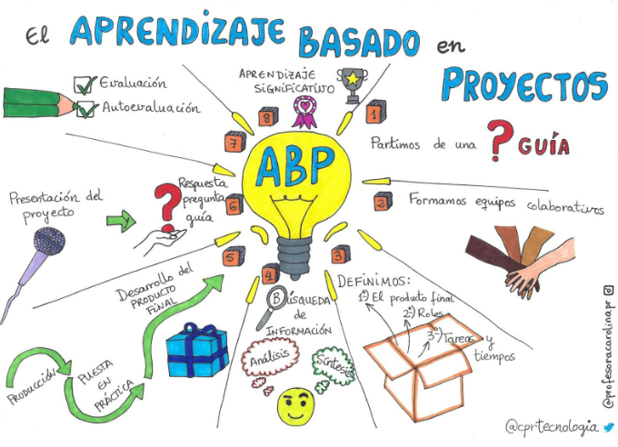
¿Qué es aprendizaje basado en proyectos?
3.- Conversemos de lo que hicieron

Slide 7
¿Qué es aprendizaje basado en proyectos?
3.- Conversemos de lo que hicieron
¿Cuántos pasos y cuáles de la imagen pudieron realizar?
¿Cuáles pasos faltan por hacer?

Slide 8
¿Qué es aprendizaje basado en proyectos?
3.- Conversemos de lo que hicieron
¿Cuántos pasos y cuáles de la imagen pudieron realizar?
¿Cuáles pasos faltan por hacer?
¿De puede decir que aprendieron algo? ¿Por qué?
¿Por qué no pudieron hacer todos los pasos?

Slide 9
Formalicemos
Para aprender mediante proyectos se deben cumplir ciertos pasos obligatorios

Slide 10
Formalicemos
Para aprender mediante proyectos se deben cumplir ciertos pasos obligatorios
1.- Selección del tema (pregunta inicial)
2.- Formación de los equipos
3.- Definición del producto final
4.- Planificación
5.- Investigación
6.- Análisis y síntesis
7.- Elaboración del producto final
8.- Presentación del producto
9.- Respuesta colectiva a la pregunta inicial
10.- Evaluación y coevaluación

Slide 11
Formalicemos
Para aprender mediante proyectos se deben cumplir ciertos pasos obligatorios
1.- Selección del tema (pregunta inicial)
2.- Formación de los equipos
3.- Definición del producto final
4.- Planificación
5.- Investigación
6.- Análisis y síntesis
Los primeros seis pasos son los que se les pidió hacer en la tabla y corresponde a antes de la construcción del producto.
7.- Elaboración del producto final
8.- Presentación del producto
9.- Respuesta colectiva a la pregunta inicial
10.- Evaluación y coevaluación
Aquí es donde uno se da cuenta que un proyecto no es una idea sino algo concreto que debo mostrar y presentar en vivo.

Slide 12
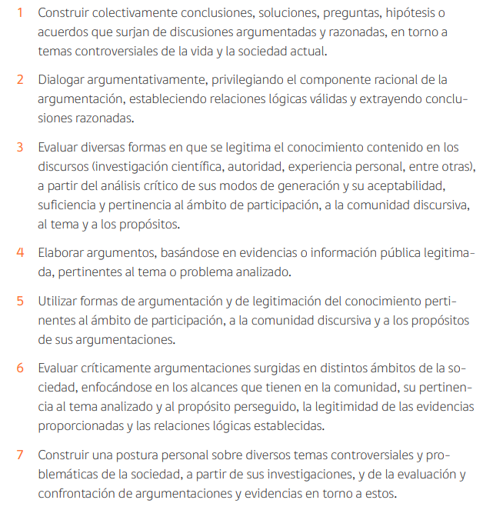
Concreticemos utilizando lo de la clase anterior
¿Cuál o cuáles escogimos?

Slide 13
Concreticemos utilizando lo de la clase anterior
¿Cuál es la necesidad o las necesidades que encontramos?

Slide 14
Nuestros posibles proyectos en lluvias de ideas
Escribamos los posibles proyectos y cómo quieren que se evalúen. Recuerden la cantidad de proyectos depende de ustedes, al igual que si deben ser diferentes o uno para el curso.
Decidan si lo harán semestralmente o mensualmente.

Slide 15
Nuestros posibles proyectos en lluvias de ideas
Escribamos los posibles proyectos y cómo quieren que se evalúen. Recuerden la cantidad de proyectos depende de ustedes, al igual que si deben ser diferentes o uno para el curso.
La próxima clase formalizaremos temas e integrantes. Paso 1 y 2
Decidan si lo harán semestralmente o mensualmente.

